Slide 1
事後指導のための参考資料
（小学校中学年編）
みえネットスキルアップサポート
三重県教育委員会

Slide 2
◇問題１
インターネット上に出ているないようは、すべてそのまましんじてよい。
×

Slide 3
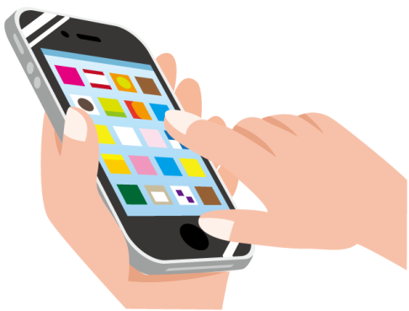
インターネットはだれもがはっしんしゃになれるせかいです。インターネット上には、正しいじょうほうだけでなく、あやまったじょうほうもあることを理かいし、つかいましょう。
知りたいじょうほうによって、調べるほうほうをつかい分けたり、組み合わせたりして、活用することが大切です。

Slide 4
◇問題２
インターネットに書いたことや、のせたしゃしんは、いつでもけすことができるし、広いはんいにひろがってしまうことはない。
×

Slide 5
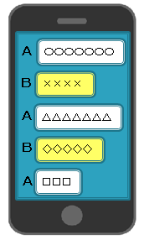
インターネット上にのせた書きこみやしゃしんなどを、だれかがコピーし、インターネット上に出てしまうことがあります。一度出てしまったものは、すべて回しゅうしたりすることはむずかしいです。
インターネット上に出したり、書きこんだりするときには、せかいじゅうの人が見ていることをわかった上で、つかいましょう。

Slide 6
◇問題３
パソコンやスマートフォンに、コンピュータウイルスが入ると、中に入っているじょうほうがぬすみとられることがある。
〇

Slide 7
コンピュータウイルスに感せんすると、パソコンの中にほぞんされているしゃしんやメール、こじんじょうほうがぬすみ取られたり、知らない間に、じょうほうが外に出てしまっていたりするおそれがあります。
コンピュータウイルス対さくと、ていきてきなデータのバックアップをおこないましょう。

Slide 8
◇問題４
スマートフォンは、パソコンとはちがうので、コンピュータウイルスのしんぱいはしなくてもよい。
×

Slide 9
スマートフォンは、 小さなパソコンです。スマートフォンでも、セキュリティリスクは、パソコンと同じです。
コンピュータウイルス対さくソフトなどを活用し、スマートフォンの中の大切なじょうほうを守っていきましょう。

Slide 10
◇問題５
こじんじょうほうは、じゅうしょや名前、電話番号だけである。
×

Slide 11
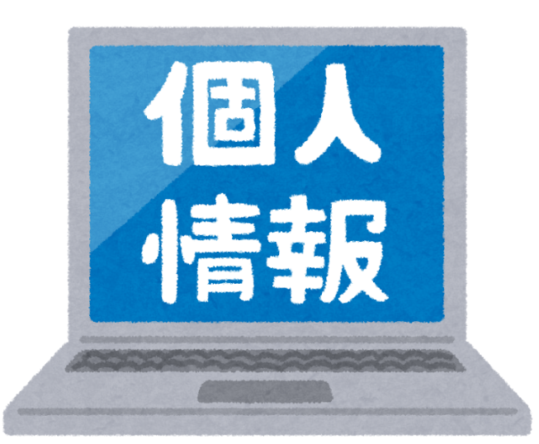
じゅうしょ、名前、電話番号だけがこじんじょうほうではありません。組み合わせれば、だれかわかってしまうようなじょうほうも、こじんじょうほうです。
こじんじょうほうの取りあつかいには、十分ちゅういしましょう。

Slide 12
◇問題６
パスワードは、わすれるとこまるので、かえない方がよい。
×

Slide 13
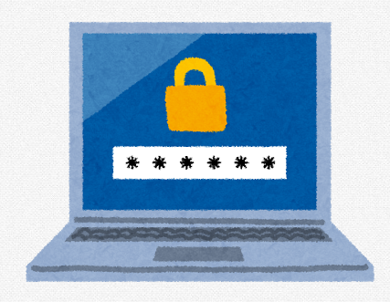
ＩＤやパスワードは、各サイトにべつべつのものをせっ定し、ていきてきにパスワードの変こうをおこないましょう。
かんたんに ＩＤやパスワードを、人におしえたりしないように、気をつけましょう。

Slide 14
◇問題７
インターネットで見つけたしゃしんをつかいたいときは、おうちの人や先生に聞いてからつかったほうがよい。
〇

Slide 15
写真などの作品を数多くしょうかいしているホームページには、つかうときのちゅういてんがのっていることが多いです。つかうときには、おうちの人や先生など、身近な大人にそうだんした上で、正しい方法できょかをえてからつかいましょう。
ほかの人のホームページにのっているしゃしんを、りようする時には、相手のきょかをえてからつかいましょう。

Slide 16
◇問題８
インターネット上では、きまりややくそくはない。
×

Slide 17
インターネットのせかいでは、インターネットにかんれんする法りつはもちろんのこと、げん実のせかいの法りつがてきようされることもたくさんあります。
インターネットのせかいでも、調べれば、こじんをとくていすることはかのうです。

Slide 18
◇問９
インターネットでしらべものをするときは、いくつかのホームページも見たうえで、本やしんぶんなどのじょうほうも見ることが大切である。
〇

Slide 19
インターネット上には、正しいじょうほうだけでなく、あやまったじょうほうや、時間がすぎたために、じじつがへんかしたじょうほうなどがあるため、ちゅういしましょう。
いくつかのホームページから手に入れたじょうほうをくらべ、正しいじょうほうをえらびましょう。

Slide 20
◇問題１０
インターネットの中で行ったことは、かならずどこかにきろくがのこっているので、せきにんをもったこうどうをとることが大切である。
〇

Slide 21
インターネットのせかいでも、自分のはつげんや行動にしっかりとせきにんをもたなければいけません。
自分のはつげんや行動に、しっかりとせきにんをもちましょう。

Slide 22
◇問題１１
メールをおくるときは、うけとるあいてにいやな思いをさせないように、作ったメールをもういちどよみかえしてからおくるとよい。
〇

Slide 23
メールなど文字によるコミュニケーションは、あいての表じょうや声のトーンなどがつたわらないだけに、こちらの思いとはちがった形で、相手につたわることがあります。
メールなどを送るときには、相手への思いやりをもって、ていねいにつたえるくふうをしましょう。

Slide 24
◇問題１２
知らない人からとどいたメールの中には、コンピュータウイルスが入っていることがある。
〇

Slide 25
メールの中には、コンピュータウイルスが入っていることがあります。
そのためコンピュータウイルス対さくがひつようです。
知らない相手からメールでとどいたてん付ファイルは、開けないようにして、おうちの人やせんせいなど、身近な大人にそうだんしましょう。

Slide 26
◇問題１３
パソコンでホームページを見ていたら、「お金をはらってください」というメッセージが出てきたので、すぐにおうちの人や先生につたえた。
〇

Slide 27
お金を
はらって
ください。
ゆうがいサイトでは、さぎに合うケースが多いです。こまった時には、そうだんしましょう。
自分一人でなやまず、まずはおうちの人や先生など、身近な大人にそうだんしましょう。

Slide 28
◇問題１４
スマートフォンやパソコンは、長い時間つかわないようにちゅういする。
〇

Slide 29
スマートフォンやパソコンのディスプレイ画面を長い時間見ていると、体の調子をわるくするかのうせいがあります。
スマートフォンやパソコンは、正しくつかいましょう。

Slide 30
◇問題１５
インターネットをしていたら、「●月×日に日本で大きなじしんがおきる」と書いてあったので、おうちの人や先生につたえ、正しいかどうかをいっしょに考えた。
〇

Slide 31
インターネットはだれもがはっしんしゃになれるせかいです。インターネット上には、正しいじょうほうだけでなく、あやまったじょうほうもあることを理かいして、つかいましょう。
しんようできるじょうほうかどうかを、おうちの人や先生など、身近な大人といっしょに考えましょう。

Slide 32
◇問題１６
スマートフォンを見ながら、歩いたり、じてんしゃにのったりしてはいけない。
〇

Slide 33
歩いたり、じてんしゃにのったりするときに、スマートフォンなどを手で持ってつかったり、がめんを見たり、音楽をきいたりすることは、きん止されています。
ながらスマホは、たいへんきけんです。ぜったいにやめましょう。

Slide 34
◇問題１７
自分のスマートフォンでとった友だちのしゃしんは、じぶんのものなのでじゆうにつかってもよい。
×

Slide 35
本人にことわりなく、さつえいしたしゃしんを、インターネット上にこうかいすることは、しょうぞう権やプライバシーのしんがいとなります。
自分のスマートフォンで、とったしゃしんだからといって、じゆうにつかっていいというわけではありません。

Slide 36
◇問題１８
友だちにメールをおくるときは、自分が思ったことをじゆうに書けば良い。
×

Slide 37
相手の表じょうが見える会話とちがい、メールなどの文字じょうほうでのやり取りは、相手の表じょうが見えず、こちらの思いとはちがった形で相手につたわり、トラブルになるケースがあります。
メールなどを送るときには、相手にいやな思いをさせないか、内ようを見直した上で送りましょう。

Slide 38
◇問題１９
知らない人から自分のところに、「このメールをたくさんの人におくってください」と書かれたメールがとどいたので、言われたとおり友だち３人におくった。
×

Slide 39
送るたびに送り先をふやしていくメールを、チェーンメールといいます。そのようなメールを受け取った場合は、おうちの人や先生など、身近な大人にそうだんしましょう。
「チェーンメール」はてんそうしないで、おうちの人や先生など、身近な大人にそうだんしましょう。

Slide 40
◇問題２０
インターネットのきけんから自分をまもってくれるソフトがある。
〇

Slide 41
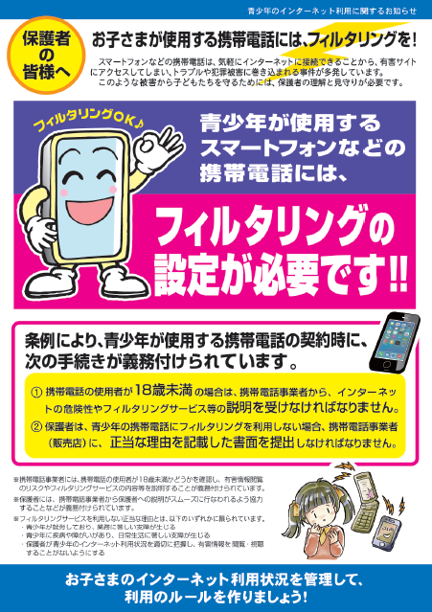
フィルタリングとは、子どもたちが見ることがのぞましくないホームページへのアクセスをせいげんするものです。
いろいろなネットトラブルにまきこまれないためにも、フィルタリングをかけておくことがひつようです。

